Slide 1
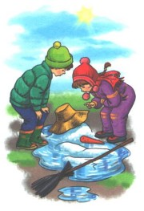
Навчання грамоти
Читання
Букварний період
Робота з дитячою книгою

Slide 2
Налаштування на урок
Плесни у долоні, якщо ти …
1) маєш коротке волосся;
Дзвенить струмочком
рідна мова,
Усі слова знайомі в ній,
Але читати кожне слово
У мові правильно зумій.
2) вмієш стрибати на одній нозіати;
3) любиш морозиво;
4) маєш гарний настрій;
5) Твоя Батьківщина – Україна.

Slide 3
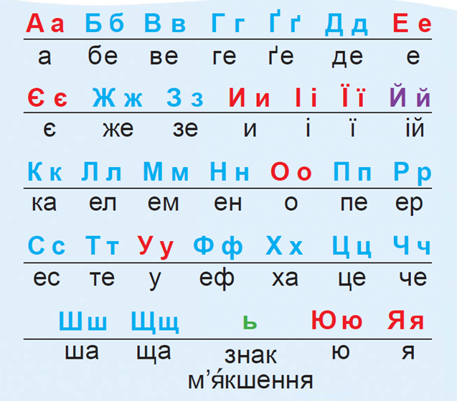
Алфавіт
Що таке абетка?
Абетка – це букви, розташовані в певному порядку
Яка буква стоїть після букви Ж, К, Х?
Яка буква стоїть перед Д, Н, Щ, Т?
Яке слово треба поставити за абеткою раніше:
дощ – сніг, Тимур – Тетяна
Щоб розташувати слова за абеткою, її треба знати напам’ять.

Slide 4
Розкажи, про що йдеться в тексті
Папужка
Тато відкрив дверці клітки, і папужка вилетів у кімнату.
Він весело закричав і сів на шафу. Потім перелетів на вікно і довго спостерігав, як стрибають горобці по гілках дерева.
— Тату, а як ти його зловиш, щоб знову посадити в клітку? — запитав Тарасик.
— Е, синку, щоб тварини тебе слухались, треба хитрощі знати. Я папужку випустив голодним. А тепер приберу клітку, насиплю корму в годівничку, наллю чистої водички, і він сам полетить у клітку, — розповідав тато.
Так і сталося. Папужка, хоч і спостерігав за горобцями, а й свою клітку не залишав без уваги. Тільки-но тато насипав вівса в годівничку, папужка злетів з вікна — і в клітку. А тато закрив дверці.
За Людмилою Борщевською
Підручник.
Сторінка
74

Slide 5
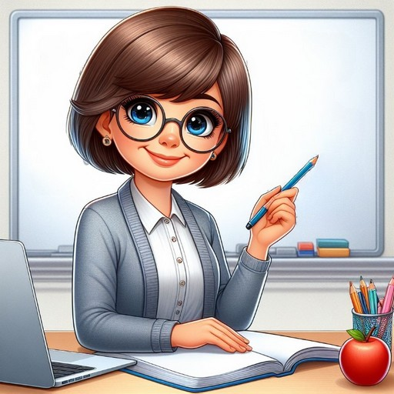
Повідомлення теми уроку
Сьогодні на уроці читання ми удосконалимо вміння читати текст, відповідати на питання до тексту, утворювати пестливі слова.
Надрукуємо слова за абеткою, зробимо звуковий аналіз слів, поділимо слова на склади

Slide 6
Входження в картину
Розглянь ілюстрацію?
Яка пора року, на твою думку, зображена? Доведи свою думку.
Що здивувало дітей?
Що залишилося від снігової баби?
Чи любиш ти ліпити снігову бабу?

Slide 7
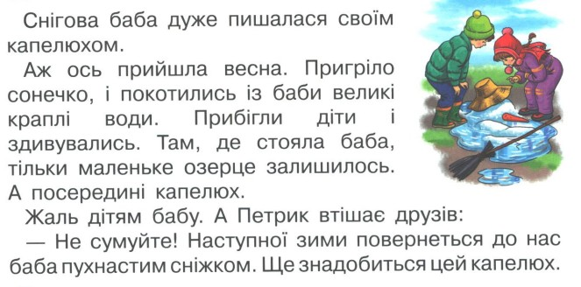
Прочитай текст Марії Бабенко.
Придумай заголовок
Озерце з капелюхом

Slide 8
Вправа «Запитання до тексту»
Яка пора року настала?
Що сталося зі сніговою бабою?
Чому вона розтанула?
Що від неї залишилося?
Прочитай, як Петрик втішав хлопчиків.
В яких станах зображена вода?
Перекажи коротко текст про снігову бабу

Slide 9
Робота в зошиті
Прочитай слова. Що їх об’єднує? Надрукуй їх назви за абеткою
ріка
лід
хмара
джерело
сніг
– о – о – о
Джерело,
лід ,
ріка,
сніг,
хмара.
Побудуй звукову схему слова, в якому звуків менше, ніж букв. Поясни, чому. Поділи слова на склади

Slide 10
Утвори пестливі слова від слів
джерело –
джерельце
сніг –
сніжок
лід –
льодок
ріка –
річка, річечка
хмара –
хмарка, хмаринка
Перегляд мультфільму «Капітошка»

Slide 11
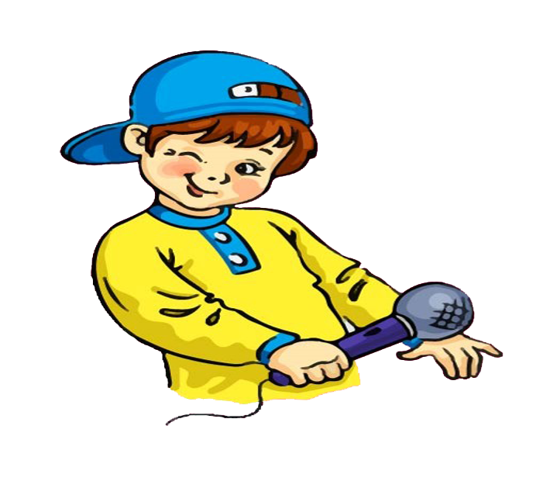
Вправа «Мікрофон»
Про кого читали на уроці?
Чому снігова баба перетворилася на озерце?
Який вид роботи на уроці сподобався найбільше? Чому?
- робота з абеткою,
- робота з ілюстрацією,
- робота з текстом,
- робота в зошиті,
- утворення нових слів.

Slide 12
Рефлексія. Вправа «Ромашка»
Отже, урок закінчено. Подаруй собі ромашку-смайлик, оцінюючи свою роботу на уроці
Сподобалась своя робота на уроці
Не всі завдання на уроці зрозумів(ла)
Не сподобалась своя робота на уроці

